Slide 1



Desenvolvimento Mobile
Aplicativo Mobile
Coeficiente de Dilatação
“Seja uma pessoa melhor,
NÃO PERFEITA,
apenas melhor que ontem.”

Slide 2

Desenvolvimento Mobile
Contexto de aplicação
A norma NBR-ISO 1:1997 (Temperatura padrão de referências para medições industriais de comprimento) além dos manuais de fabricantes dos equipamentos de medição padronizam uma temperatura de trabalho para esses equipamentos de 20°C, sendo normalmente tolerada uma variação mínima de 1°C para mais ou para menos além da umidade relativa do ar entre 50% e 70%
https://www.youtube.com/watch?v=3sjpz7qZ9WM

Slide 3
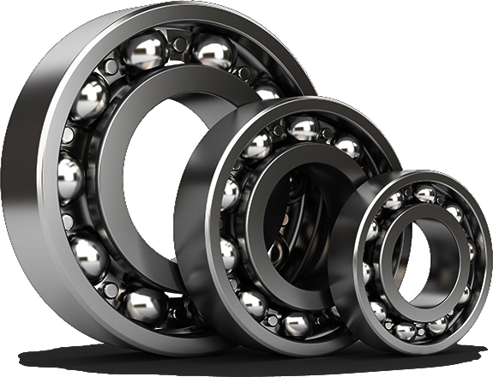
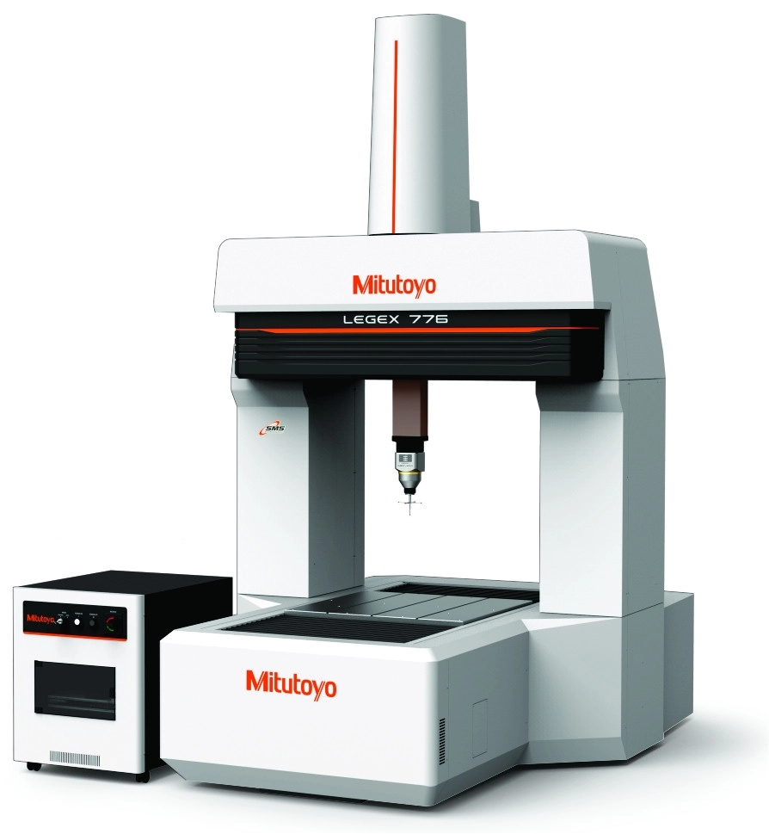
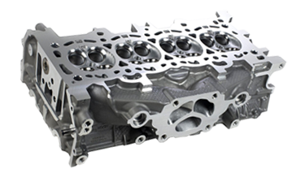
Desenvolvimento Mobile
Na mecânica existem conjuntos que são montados com ou sem interferência.
Estes desvios são definidos pela engenharia de acordo com a aplicação, tolerâncias de ajustes que utilizam 0,001mm ou até mesmo 0,0001mm.

Slide 4

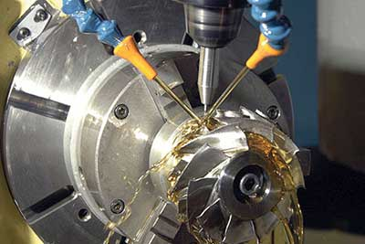
Desenvolvimento Mobile
Processos de fabricação
Usinagem CNC
Retífica
A variável temperatura esta intrínseca em vários processos de usinagem, devido ao atrito entre ferramenta e material, com isto algumas ações são aplicadas nos processos afim de garantir que as medidas dos produtos estão atendendo as especificações da engenharia.

Slide 5
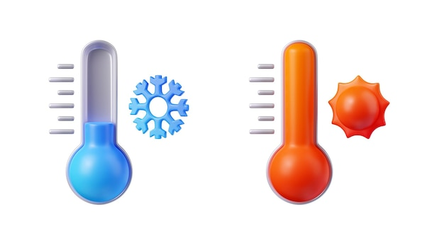
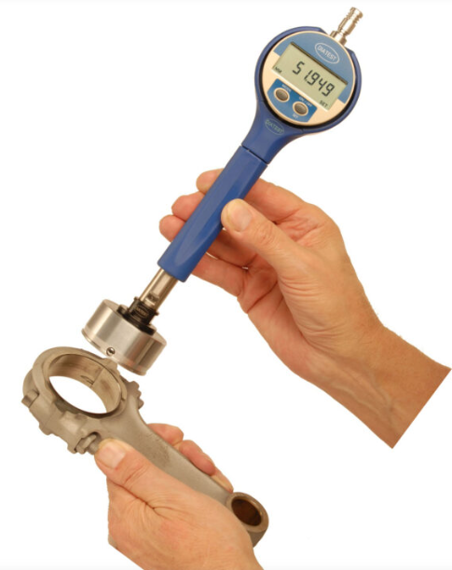
Desenvolvimento Mobile
OFICINA – 28 a 40°C
METROLOGIA – 19 a 21°C
Peças com medidas de exatidão em microns, ficam em período para estabilizar temperatura do material antes da medição.

Slide 6
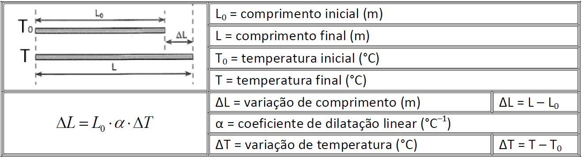
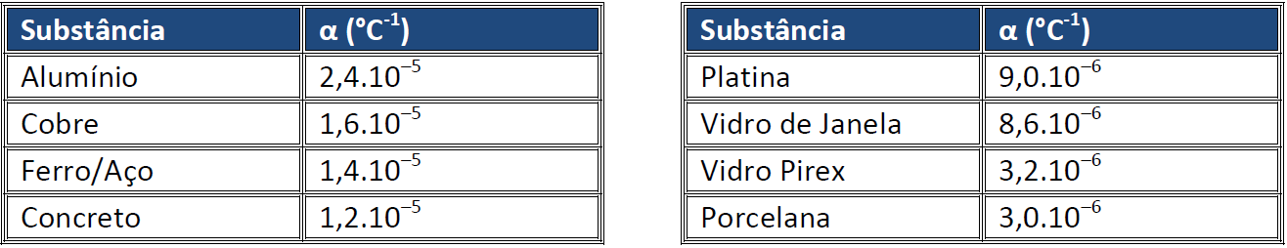
Desenvolvimento Mobile
Calculo de dilatação linear

Slide 7

Desenvolvimento Mobile
Calculo de dilatação linear
Exemplo: Uma barra de cobre, homogênea e uniforme, mede 20 m, a 0° C.
Calcule a variação do comprimento dessa barra, em milímetros, quando aquecida a 50° C.
Comprimento 20,016m
TEMPO
RISCO DA NÃO QUALIDADE
RETRABALHO ou REFUGO

Slide 8
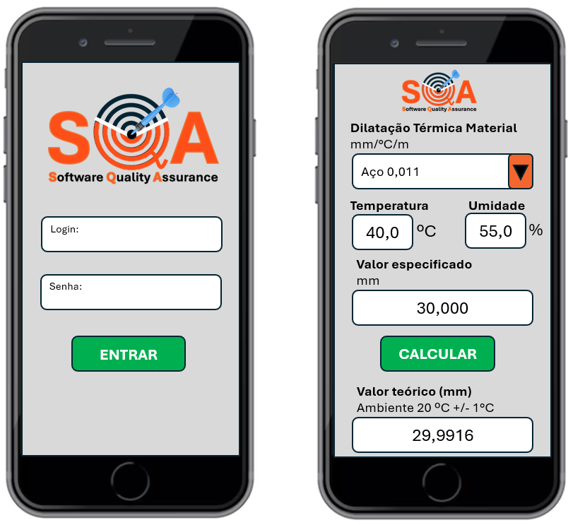

Desenvolvimento Mobile
O responsável pelo controle pode checar qual o valor teórico do produto no ambiente de produção

Slide 9
Desenvolvimento Mobile
Coeficiente de Dilatação

